Slide 1
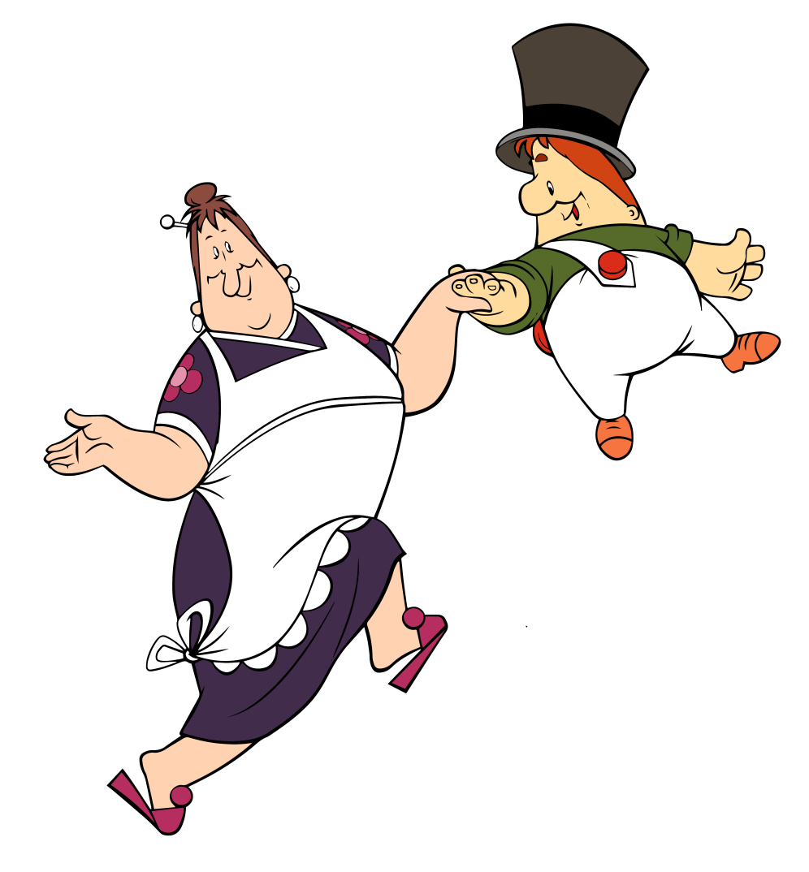
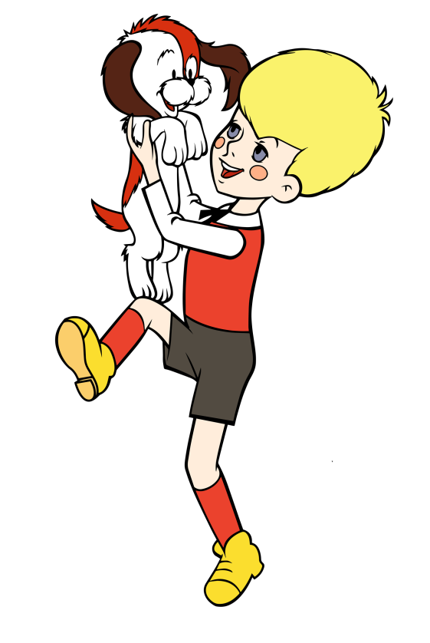
Веселі загадки для уважних малюків
Частина II
За матеріалами Юлії Турчиної Abetka_logopedka@ukr.net адаптувала вчитель-логопед вищої категорії Херсонського ясел-садка №11 комбінованого типу з логопедичними групами Херсонської міської ради Євгоровська Ірина Геннадіївна

Slide 2
Завдання: Будьте дуже уважними! Відповідь-рима, яка спаде на думку першою, можливо, не буде вірною. Тому, трішки поміркуйте та дайте правильну відповідь, якщо ви вважаєте, що відповідь вірна – натискайте на червоний кружечок, якщо ні - тисніть синій кружечок.

Slide 3
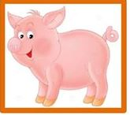
Прокотився верхи я,
Притомилася …

Slide 4
Восени збирають діти
В кошик великі…

Slide 5
Пенал, буквар і зошит в Юлі
Лежать, звичайно, у …

Slide 6
Суп смачний, гарячий їж!
Знадобиться тобі …

Slide 7
Попросив дідусь Павлушу
Вставити в світильник …

Slide 8
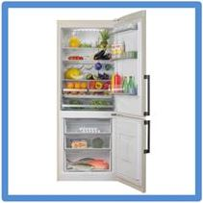
Масло, сир і м’ясо зразу
Дома покладу у …

Slide 9
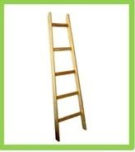
З татком на горище лізу, Довгу беремо …

Slide 10
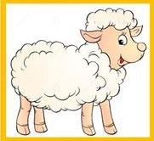
Із качиного яйця
Вилупилася …

Slide 11
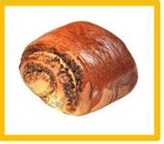
З крамниці хлібної несу
Солодку з маком …

Slide 12
Зачитали ми до дір
Із картинками …

Slide 13
Прокидатися нам слід,
Вже прокукурікав …

Slide 14
Цілий день блукав грибник,
А знайшов один …

Slide 15
Повно у дворі калюж,
Із хмаринки ллється …

Slide 16
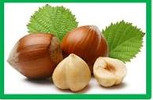
На зиму запаси в білки:
Жолуді, гриби, …

Slide 17
Молодці!!!

